Slide 1
ISEHF
TEMA: LA PEDAGOGÍA IGNACIANA
FECHA:26 DE SEPTIEMBRE DE 2012

Slide 2
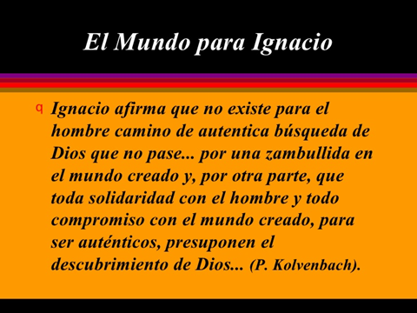

Slide 3
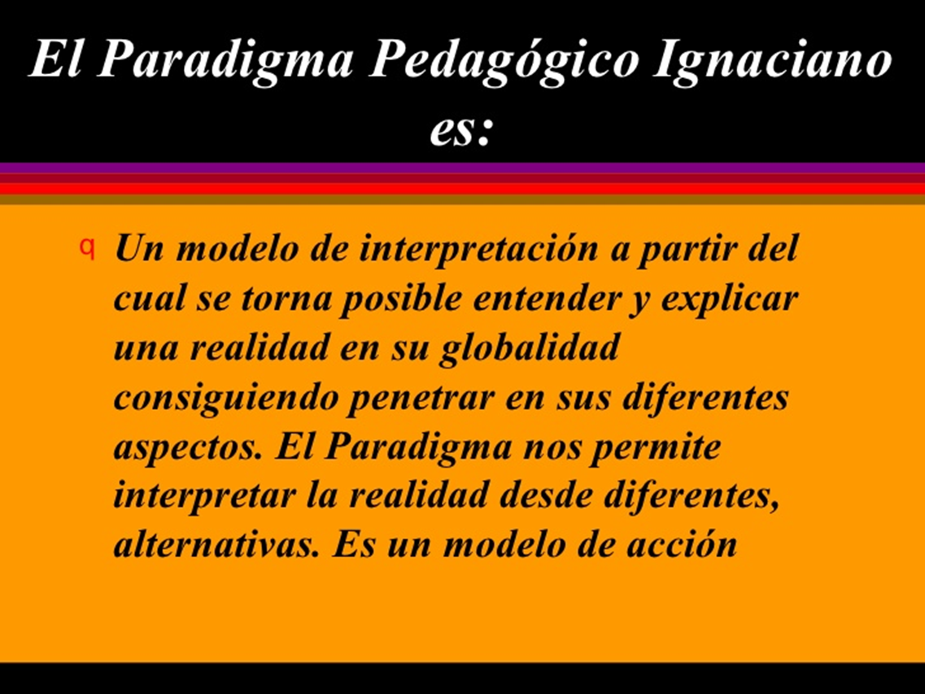

Slide 4
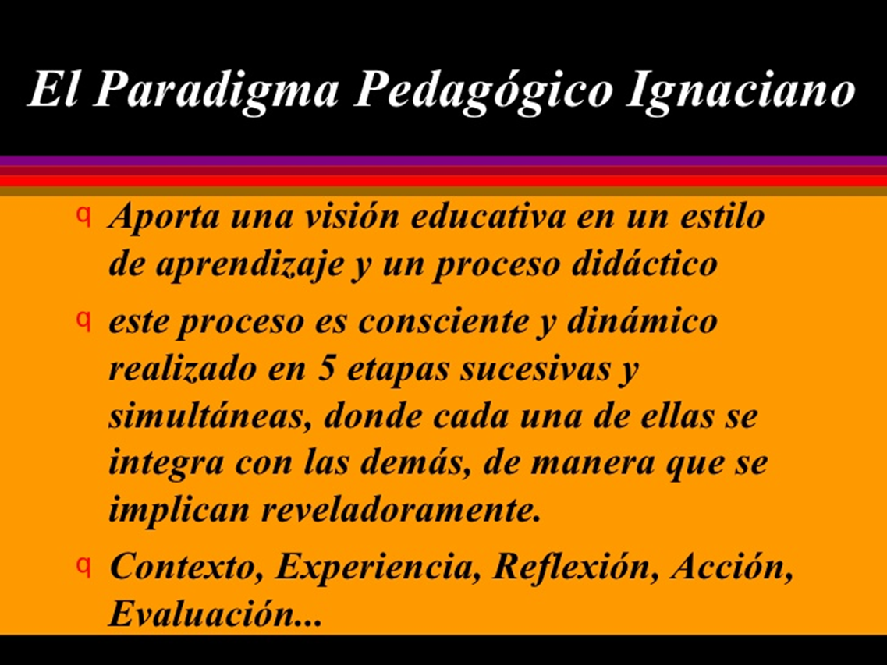

Slide 5
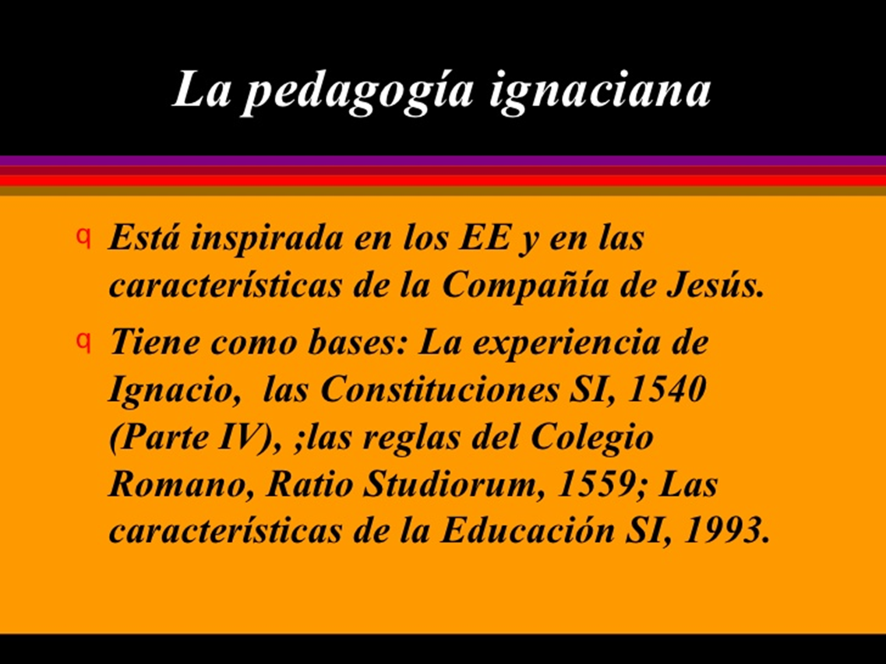

Slide 6
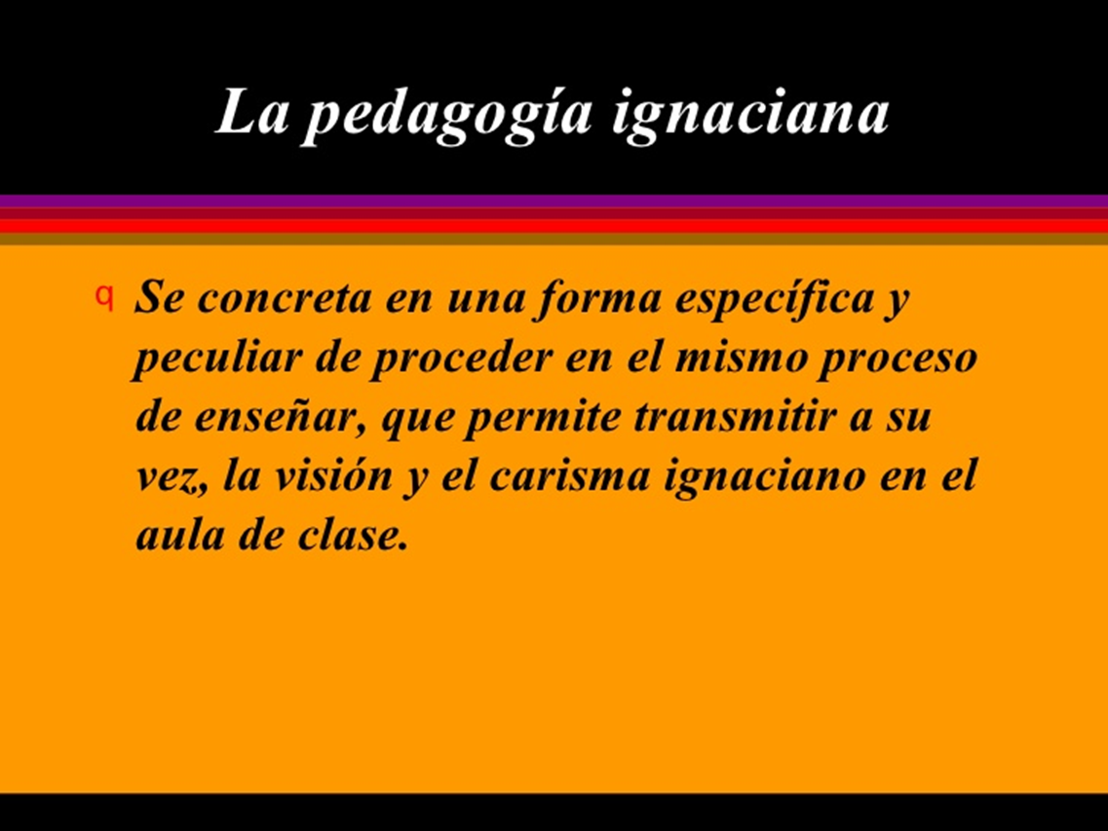

Slide 7
La Pedagogía Ignaciana
NO ES UN NUEVO MÉTODO
ES UN NUEVO MODO DE PROCEDER. ES UN ENFOQUE PARA PROMOVER OBJETIVOS DE LA EDUCACIÓN JESUITA.
PROPONE DIMENSIONES QUE ORIENTAN, DIRECCIONAN EL PROCESO DE ENSEÑANZA APRENDIZAJE.

Slide 8
Situar, la realidad en su contexto
Experimentar vivencialmente
Reflexionar sobre esa experiencia
Actuar consecuentemente
Evaluar la acción y el proceso seguido

Slide 9
PARADIGMA PEDAGÓGICO IGNACIANO
EXPERIENCIA
REFLEXIÓN
ACCIÓN
CONTEXTO
EVALUACIÓN

Slide 10
CONTEXTUALIZACIÓN
Tener en cuenta, en la práctica de la enseñanza, la realidad de la que parte el alumno/a:
su contexto familiar, situación social, ambiente cultural, cultura juvenil
contexto socioeconómico, político y cultural
el ambiente institucional del centro, el clima, expectativas y relaciones
sus pre-saberes
DISPONERSE Y
PREPARARSE

Slide 11
CONTEXTUALIZACIÓN
¿Quiénes son mis alumnos?
¿Cómo se sienten?
¿A qué están dispuestos?
¿Cuáles son sus presaberes?
¿En qué contexto enseño? (contexto universitario, país..)
DISPONERSE Y
PREPARARSE

Slide 12
EXPERIENCIA
Gustar internamente de las cosas.
Mente, corazón, voluntad se implican en el aprendizaje.
Confrontación de lo nuevo y lo que ya se sabe.
Contacto significativo con los materiales: comprensión/análisis/ síntesis/ valoración
CONFRONTARSE Y LIBERARSE

Slide 13
EXPERIENCIA
¿Qué siento sobre ello, qué pensamientos me suscita esta experiencia, esta actividad, esta observación esta lectura?
¿Qué es eso? ¿Cómo es? ¿Qué ya sé sobre ello?
¿Cómo me toca?
¿Cuál es mi reacción?
¿Cómo me toca lo que estoy leyendo, viviendo, haciendo?
CONFRONTARSE Y LIBERARSE

Slide 14
REFLEXIÓN
PROFUNDIZAR
E ILUMINAR
Entender, juzgar y confirmar.
Implica el discernimiento.
Proceso formativo y liberador.
Descubre el significado y valor esencial de lo estudiado.
Forma la conciencia de los estudiantes.
Define forma de pensar, enseña a pensar.

Slide 15
REFLEXIÓN
PROFUNDIZAR
E ILUMINAR
¿Por qué pasa eso?
¿Qué me parece?
¿Por qué actúan así?
¿Qué más debo saber?

Slide 16
SE LOGRA LA REFLEXIÓN CUANDO:
Se entiende con más claridad la verdad que se está estudiando
Se descubre las causas de los sentimientos o reacciones que estoy experimentando al considerar algo atentamente
Se comprende más a fondo las implicaciones de aquello que he llegado a entender por mí mismo o con ayuda de otros
Se logra convicciones personales sobre hechos, opiniones, verdades
Se logra comprender quién soy

Slide 17
ACCIÓN
El conocimiento puesto al servicio de otros.
Posee los niveles de decisión y de operacionalización.
Es la decisión de servir con amor a los demás.
Es crecimiento humano interior basado en la experiencia reflexionada “deliberar, discernir y elegir” (San Ignacio).
COMPROMETERSE

Slide 18
ACCIÓN
¿Cuál es mi postura frente a este nuevo conocimiento?
¿A qué me predispone?
¿Cuál es mi compromiso?
¿A qué me mueve?
COMPROMETERSE

Slide 19
EVALUACIÓN
Valorar el desarrollo equilibrado de los estudiantes.
Revisar los resultados, los procesos y el cuidado de sí mismo.
Proceso de maduración y de crecimiento interior.
La evaluación abre el camino para seguir avanzando y permite un relanzamiento del proceso.
Se debe dar a lo largo y al final del proceso.

Slide 20
EVALUACIÓN
¿Cómo lo estoy haciendo?
¿Cómo lo hice?
¿Cuáles fueron los resultados?
¿Qué aprendí?
¿Cómo me sentí?
¿Qué haré ahora?
¿Cuál es el siguiente paso?

Slide 22
La ideología que predomina hoy reduce el mundo humano a una jungla globalizada, cuya ley primordial es la supervivencia de los más preparados.

Slide 23
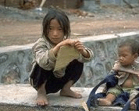
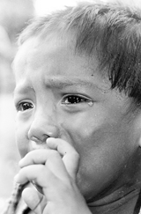
Durante 450 años, la educación jesuita ha buscado educar "a toda la persona", a la "persona completa", tanto intelectual y profesionalmente, como psicológica, moral y espiritualmente. (...) La "persona completa" del mañana debe tener, por resumirlo, una solidaridad bien informada.
Por esta razón debemos elevar nuestro nivel educativo jesuita hasta "educar a la persona completa en la solidaridad para con el mundo real". La solidaridad se aprende a través del "contacto" más que de "nociones", (...) Cuando la experiencia directa toca al corazón, la mente se puede sentir desafiada a cambiar.
El servicio de la Fe y la promoción......2000

Slide 24
Los estudiantes a lo largo de su formación, tienen que dejar entrar en sus vidas la realidad perturbadora de este mundo, de tal manera que aprendan a sentirlo, a pensarlo críticamente, a responder a sus sufrimientos y a comprometerse con él de forma constructiva.

Slide 25
Gracias.

